Slide 1
Nível de consciência
Conviver e Melhorar
Grupo Espírita Guillon Ribeiro
Escola de Evangelização de Pacientes

Slide 2
Questionamento
Sou por natureza uma pessoa de personalidade muito determinada. Estabeleço para toda a minha família firmes princípios religiosos a ser seguidos, mas parece que de nada adianta. Nasci numa época em que os pais é que sabiam o que era melhor para seus entes queridos. Sei exatamente o que meus filhos devem fazer e quais as boas qualidades que lhes faltam. Quero promover o desenvolvimento espiritual deles, porém não me ouvem, nem aceitam meu ponto de vista. Estou desgastado, perco sempre a paciência.
Que devo fazer nesta situação crítica?
Notes:
Iniciar a palestra com o questionamento extraído do capítulo do livro em estudo. Atentar os ouvintes para a situação de que a queixa se baseia no argumento de que essa pessoa quer tomar decisões no lugar das outras pessoas.

Slide 3
Consciência
Sentimento ou conhecimento que permite ao ser humano vivenciar, experimentar ou compreender aspectos ou a totalidade de seu mundo interior
Sentido ou percepção que o ser humano possui do que é moralmente certo ou errado em atos e motivos individuais.
        (Dicionário Eletrônico Houaiss da Língua Portuguesa)
Notes:
Esclarecer o que se entende por consciência, apresentando alguns conceitos.

Slide 4
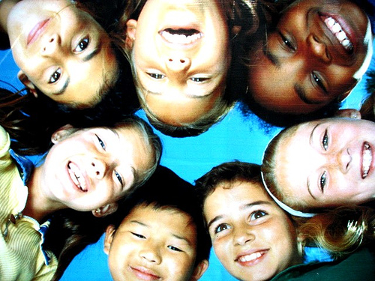
Escala Evolutiva
“As ordens ou graus de perfeição dos Espíritos são em número determinado?
  ‘São ilimitadas em número, porque entre elas não há linhas de demarcação traçadas como barreiras, de sorte que as divisões podem ser multiplicadas ou restringidas livremente. [...]’ ”
        (ALLAN KARDEC. O Livro dos Espíritos, perg. 97.)
Notes:
É necessário entender que ninguém é igual a ninguém. Cada pessoa está em um nível diferente de evolução espiritual e, portanto, tem diferentes níveis de entendimento sobre o que a circunda. Ter consciência sobre algo está associado às experiências vividas pelo indivíduo. Tanto do ponto de vista da vida atual, como a partir das experiências colhidas em outras reencarnações.

Slide 5
Escala Evolutiva
“[...] Todavia, considerando-se os caracteres gerais dos Espíritos, elas podem reduzir-se a três principais.
        (ALLAN KARDEC. O Livro dos Espíritos, perg. 97.)
os que atingiram a perfeição máxima: os puros Espíritos.
os que chegaram ao meio da escala: o desejo do bem é o que neles predomina.
os que ainda se acham na parte inferior da escala: os Espíritos imperfeitos. A ignorância, o desejo do mal e todas as paixões más que lhes retardam o progresso, eis o que os caracteriza.”
Segunda ordem
Primeira ordem
Terceira ordem

Slide 6
Vamos refletir
Por que as pessoas passam e não pegam o lixo do chão?
Notes:
Fonte: https://www.youtube.com/watch?v=MCY2dGT-IRg

Slide 7
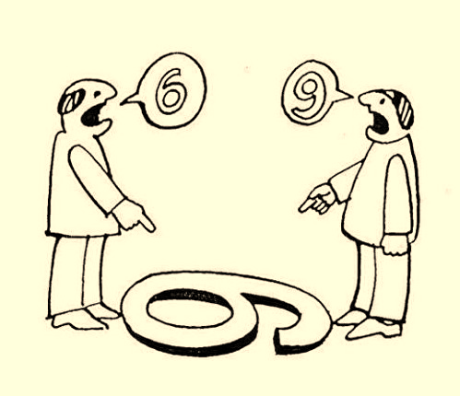
Diferenças na forma de ver
“[...] diferentes pessoas, num mesmo ambiente, podem perceber o mesmo fato de maneira divergente, e até mesmo antagônica.”
        (LOURDES CATHERINE. Conviver e melhorar,
        cap. 7.)
Notes:
Um mesmo fato por ser visto de forma diferentes. Isso depende do “ângulo” de vem vê. Por isso, devemos analisar as diversas situações da vida com cuidado, respeitando e buscando compreender qual é o ponto de vista do outro, evitando desgastes desnecessários.

Slide 8

Nível de consciência
“Quem vive num baixo nível de consciência tem uma visão primária e muito acanhada das pessoas, dos atos e dos acontecimentos. O discerni-mento ou a opinião que fazem sobre as coisas é estreita e rudimentar.”
        (LOURDES CATHERINE. Conviver e melhorar,
        cap. 7.)
Notes:
Quando a autora espiritual trata sobre “baixo nível de consciência”, ela associa a essa expressão à capacidade de discernimento que as pessoas têm. Esse discernimento está associado a diversos fatores, tais como maturidade espiritual e que tem haver com evolução espiritual. Quanto mais evoluído do ponto de vista moral e intelectual, com mais clareza o ser vislumbra as diferentes situações ao seu redor.

Slide 9

Como você vê o mundo?
“[...] A brisa do mar é sempre aromática e revigorante, mas para determinados indivíduos é simplesmente vento inoportuno e incômodo, que despenteia os cabelos. Cada um vê a criação e as criaturas exatamente como vê a si mesmo.”
        (LOURDES CATHERINE. Conviver e melhorar,
        cap. 7.)
Notes:
Por isso temos relatos de pessoas que, diante da mesma situação, têm diferentes impressões. O que é bom e belo para um, para outro pode se apresentar como algo ruim.

Slide 10
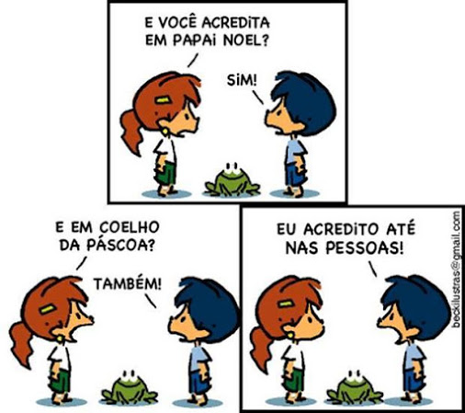
Oportunidades de crescimento
“Quem tem olhos sensíveis e lúcidos enxerga nas ações humanas, mesmo nas que pareçam más, alguns valores positivos, e identificam nos erros oportunidades de crescimento. Ao contrário, aqueles que possuem os olhos turvos pela ignorância veem de acordo com o que eles realmente são em seu interior.”
        (LOURDES CATHERINE. Conviver e melhorar, cap. 7.)
Notes:
Quem está aberto ao aprendizado, consegue ampliar seu modo de ver a vida. Portanto, compreender que precisamos mudar nosso ponto de vista, buscar analisar as situações ao nosso redor é ir aos poucos conquistando esse “Nível de consciência”, pois assim ampliamos nossa visão de mundo.

Slide 11
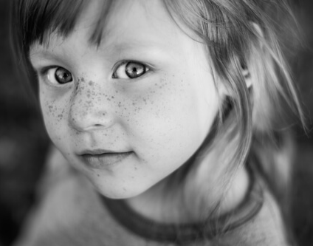
Saber ver
“A qualidade da percepção não se acha nas coisas que vemos, mas, proporcional-mente, no desenvolvimento espiritual do indivíduo que examina.
        (LOURDES CATHERINE. Conviver e melhorar, cap. 7.)
Notes:
A “forma “ de enxergar o mundo está intimamente ligada ao desenvolvimento moral e intelectual do indivíduo. Diante de uma circunstância difícil, só tem serenidade e compreensão quem já amealhou recursos íntimos para tirar disso lições de crescimento.

Slide 12

Consciência plena
“Quando você estiver com a consciência desperta, notará com facilidade em todos os acontecimentos um roteiro ou um ensinamento de vida.”
        (LOURDES CATHERINE. Conviver e melhorar, cap. 7.)
Notes:
À medida em que o homem se eleva, consegue tirar lições a partir de todas vivências, sejam elas dolorosas ou não. Quando o indivíduo consegue ampliar a sua visão de mundo, buscando espiritualizar-se, consegue expandir seus conhecimentos e aproveita os instantes da vida para aprender.

Slide 13
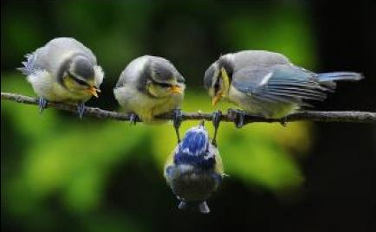
Ao ter consciência plena, você respeita a individualidade do outro
“Não menospreze as opiniões e os sentimentos de seus familiares, nem exija-lhes obediência absoluta. Respeite a individualidade de cada um e oriente seus parentes queridos com compreensão, sem usar mãos imperiosas.”
        (LOURDES CATHERINE. Conviver e melhorar, cap. 7.)
Notes:
Quando ampliamos nossa visão do mundo, conseguimos perceber que todos somos diferentes, sendo preciso exercitar a embatia diante daqueles que pensam e agem diferentes de nós. Ser tolerante e respeitoso para com nosso próximo é condição imperiosa para a boa convivência.

Slide 14
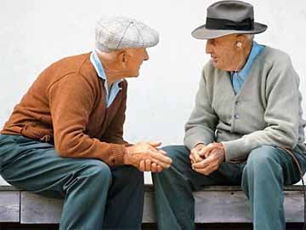
Ao ter consciência plena, se torna acessível
“Seja acessível. Lembre-se de que o direito de cada um consiste nas resoluções adotadas conforme sua vontade, podendo ou não coexistir com o arbítrio dos demais. Esse é o fundamento da lei de liberdade.”
        (LOURDES CATHERINE. Conviver e melhorar, cap. 7.)
Notes:
Nosso livre arbítrio é sempre respeitado por Deus. Mesmo quando somos rebeldes perante as leis divinas, nos é permitido trilhar os caminhos que quisermos. Contudo é necessário compreender, que muito embora possamos fazer o que nos convém, deveremos ter a maturidade para compreender que colheremos os frutos doces ou amargos que plantarmos ao longo de nossa jornada.

Slide 15
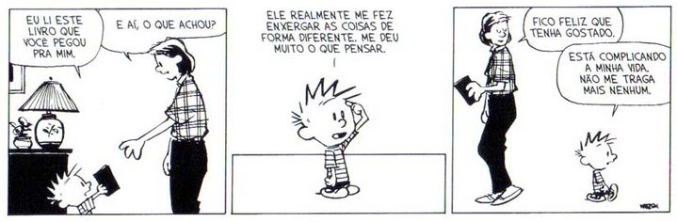
Contribuição do Espiritismo
“O Espiritismo é, acima de tudo, o processo libertador das consciências, a fim de que a visão do homem alcance horizontes mais altos.”
        (EMMANUEL. Roteiro, cap. 38.)
Notes:
O Espiritismo nos auxilia a compreender a nós mesmos, nosso próximo e as leis universais. Quanto mais conhecemos, mais libertos somos das amarras terrestres que podem entorpecer nosso julgamento acerca do que é certo ou errado. Ter conhecimento é, portanto, ser responsável por seu atos e pensamentos.

Slide 16

Consciência tranquila
A residência da alma permanece situada no manancial de seus próprios pensamentos.
        (EMMANUEL. Roteiro, lição 29.)

